Slide 1

Совместный проект 6 и 2 классов
Школьные годы чудесные.

Slide 2
Цель проекта:
Понять значимость и ценность образования для построения
жизненного пути.

Slide 3
Рабочие группы:
Учебные предметы прошлого и настоящего;
Интересы детей XIX и XXIвв.
(увлечения, хобби);
Игры, забавы детей XIX и XXI вв.;
Наши мечты – наше будущее;
Вклад в историю России выпускниками Царскосельского лицея и Смольнинского института.

Slide 4
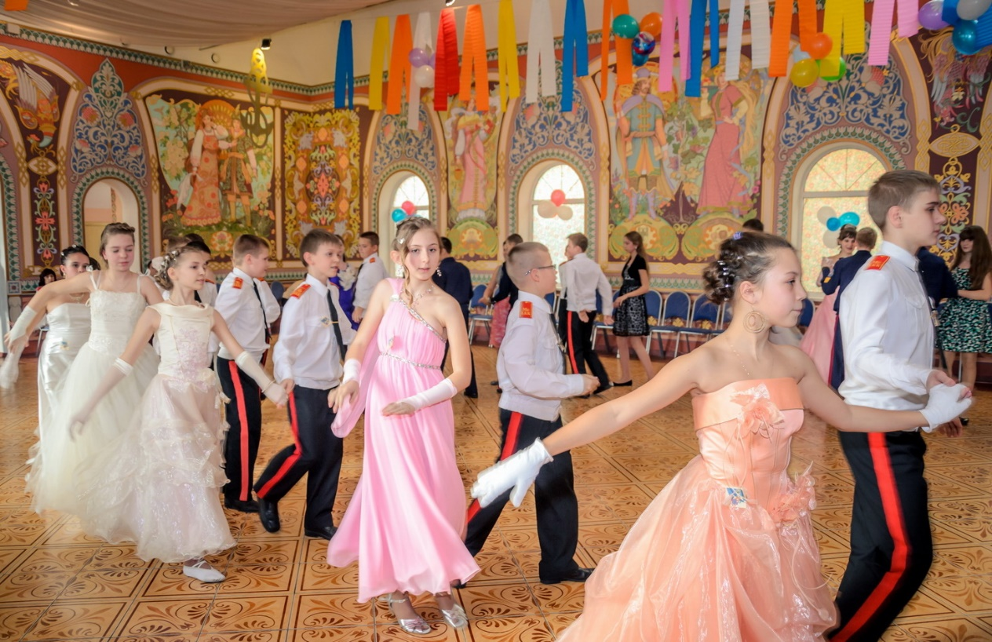
Итоговое занятие
Детский бал

